Slide 1

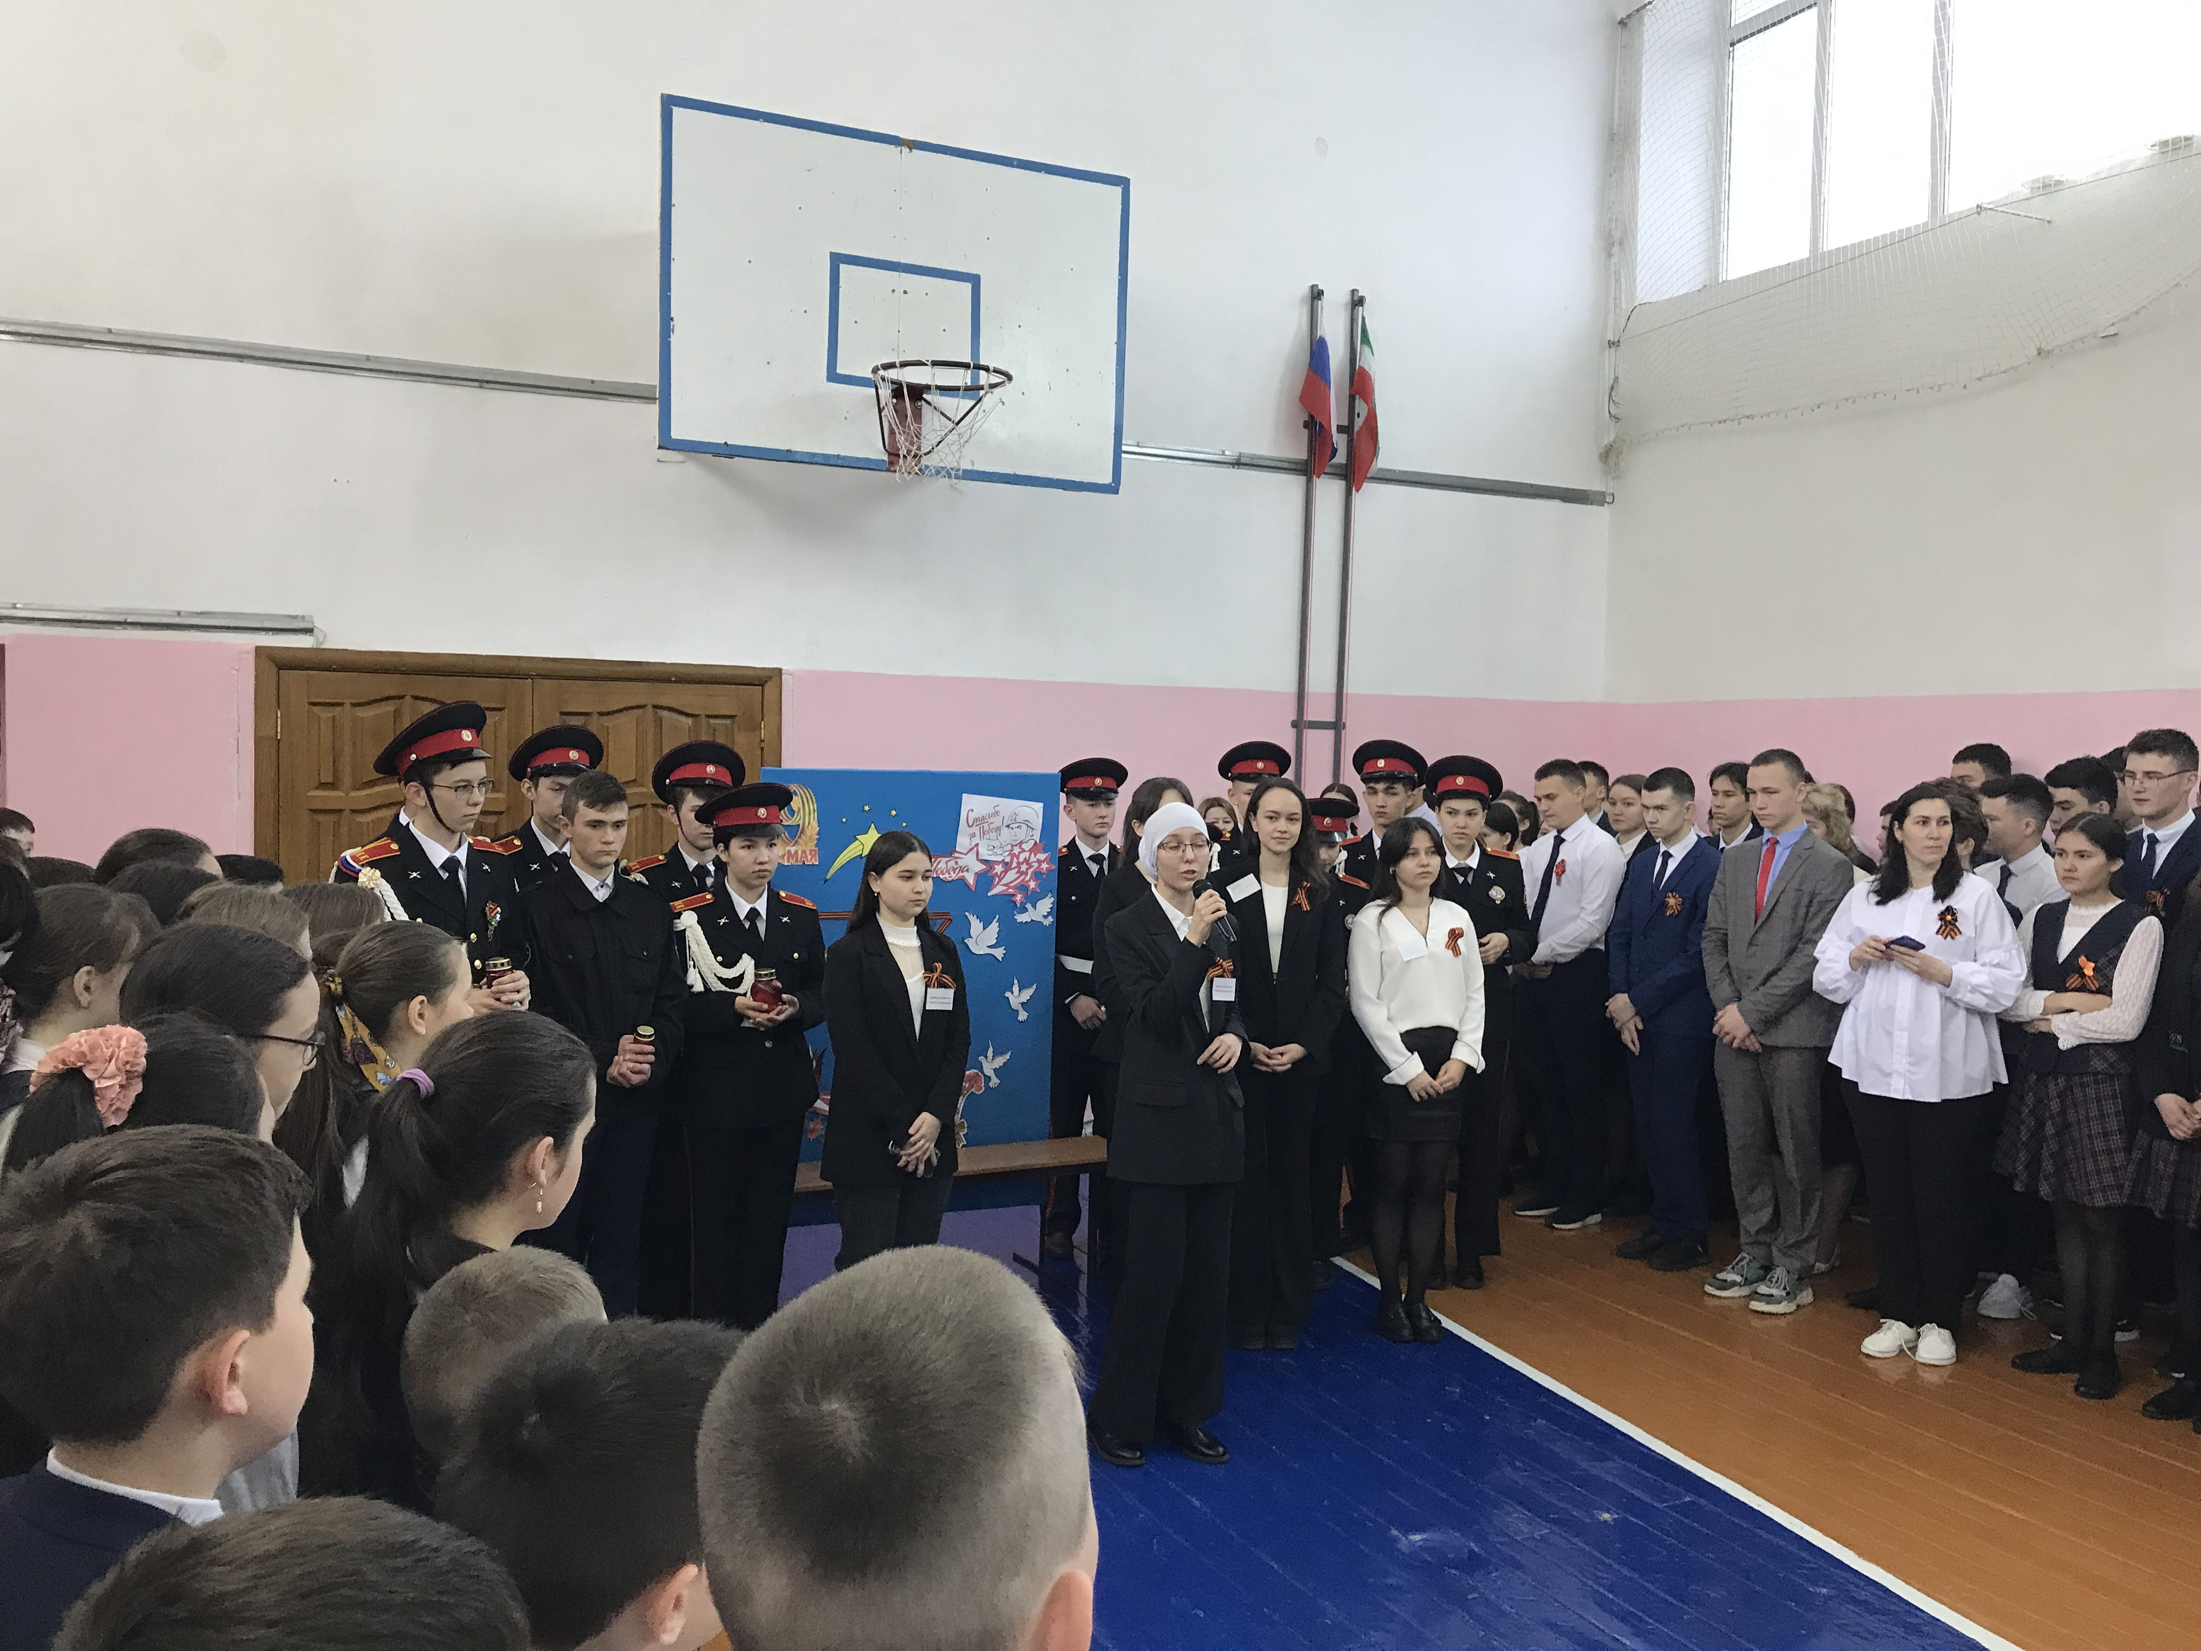
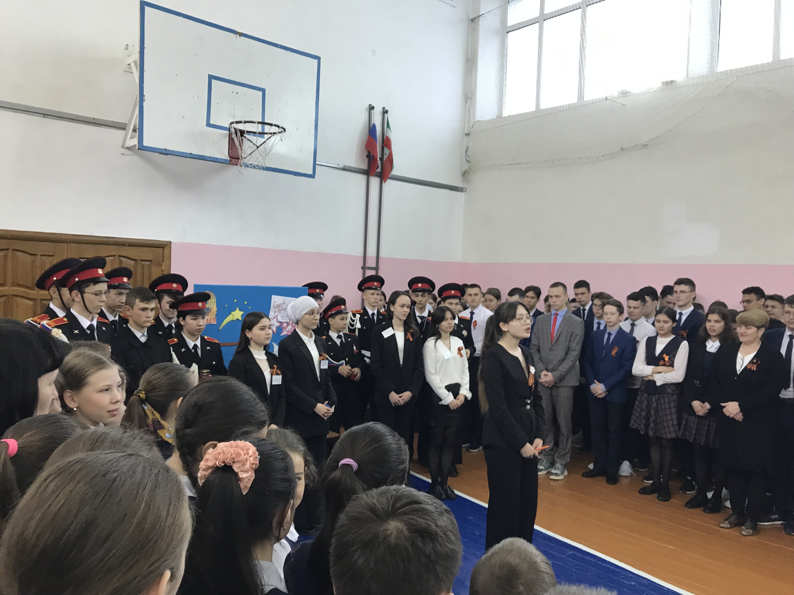
10-б педагогический класс провел митинг, посвященный 78-годовщине
Великой Победы

